Slide 1
Abschlusspräsentation & Sprint V
Projekt Mbot-Applikation
Backend-Gruppe „Mbot-Lore“
Abschlusspräsentation & Sprint V

Slide 2
Sprint V Review
User Stories - Sprint 5.
User Story Nummer | Bearbeitet von… | User Story Text | Story Points | Status
12 | Jonas Aberger Tim Hechenberger Tim Hechenberger | Dokumentation | - | In Progress

Slide 3
Sprint Review
Sprint V – Zieldefinition
Dokumentation
UML-Diagramme
Sprint-Dokumentation
C4

Slide 4
Sprint Review
Sprint V – Zieldefinition
Dokumentation
UML-Diagramme
Sprint-Dokumentation
C4

Slide 5

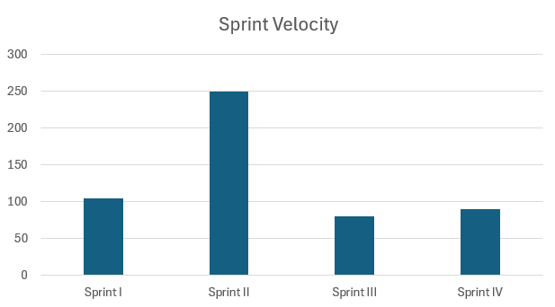
Sprint Velocity
Velocity 131,25

Slide 6
Sprint Demo
Jonas Aberger
Sequenzdiagramm
Fabian Haslinger
Abschlusspräsentation
Tim Hechenberger
C4
Sprint IV & V Dokumentation

Slide 7

Abschlusspräsentation
Inhalt:
Allgemeines
Retrospektive
Demo
Technische Details
Wichtige Codeabschnitte
Dokumentation

Slide 8
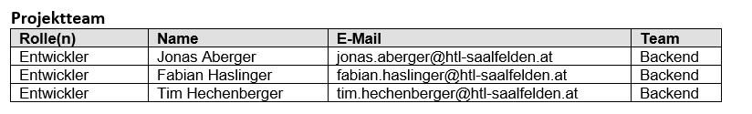
Allgemeines
Benötigte Sprints:
→ 4 für Funktionalität
→ 5 mit Dokumentation inkludiert
Velocity : 131,25
Gesamt Storypoints: 525

Slide 9
Retrospektive
Frontend-Team hat viele Probleme bereitet
Für letzte Optimierungen fehlte die Zeit
Schlecht geschätzt bei den Storypoints
Kommunikation innerhalb des Teams
Gute Arbeitsgeschwindigkeit
Dokumentation wurde immer parallel mitgeführt
→ weniger Stress

Slide 10
Demo

Slide 11
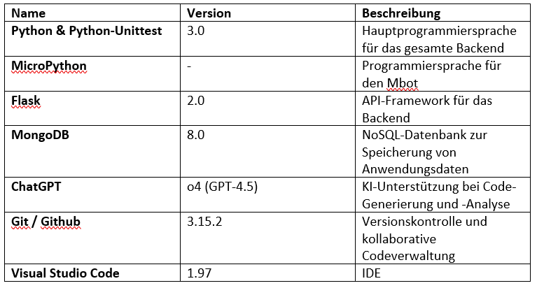
TechStack

Slide 12
Wie wurde das Projekt umgesetzt?
main.py
service_manager.py
frontend_bridge.py
db_bridge.py
mbot_bridge.py

Slide 13
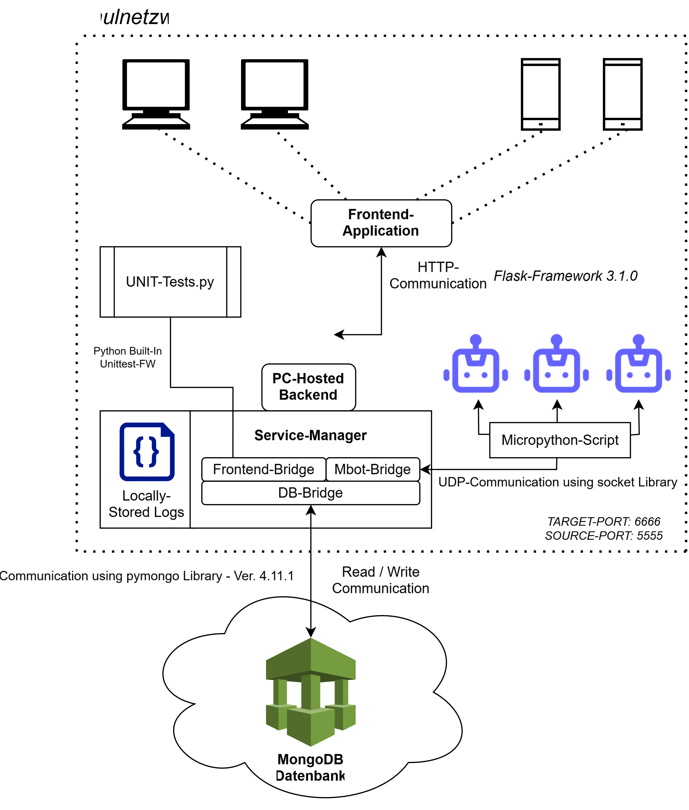

Slide 14
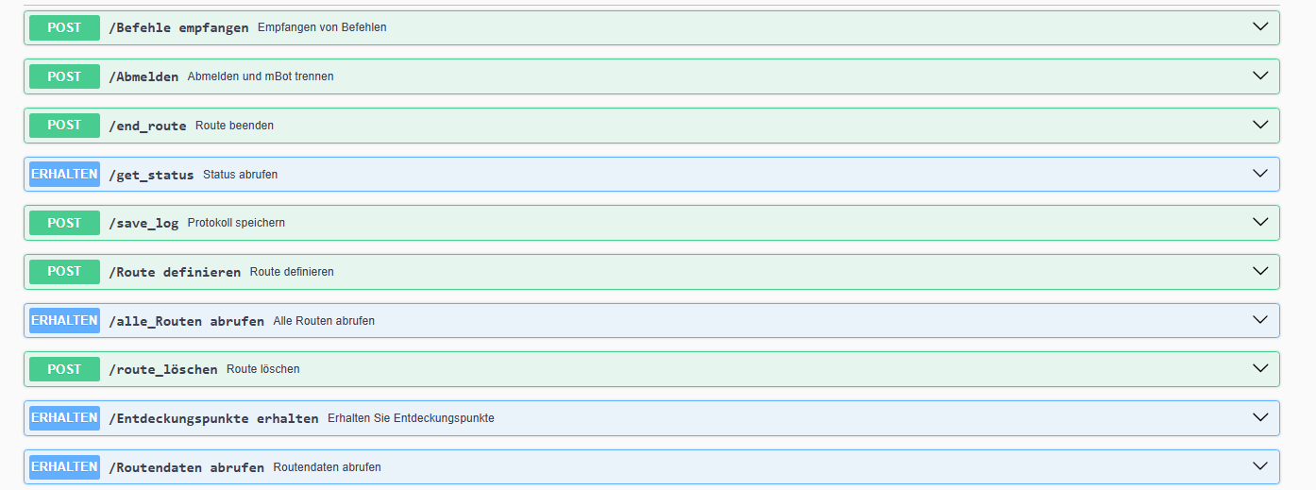
Endpoints

Slide 15
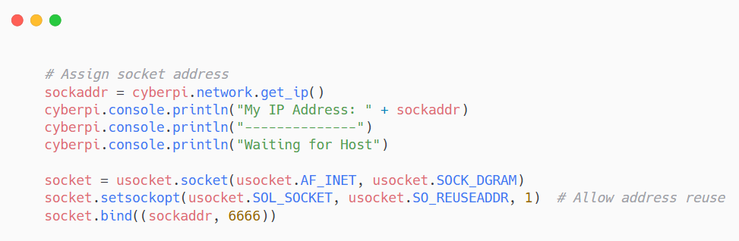
Wichtige Code-Abschnitte
Verbindung zum mBot herstellen

Slide 16
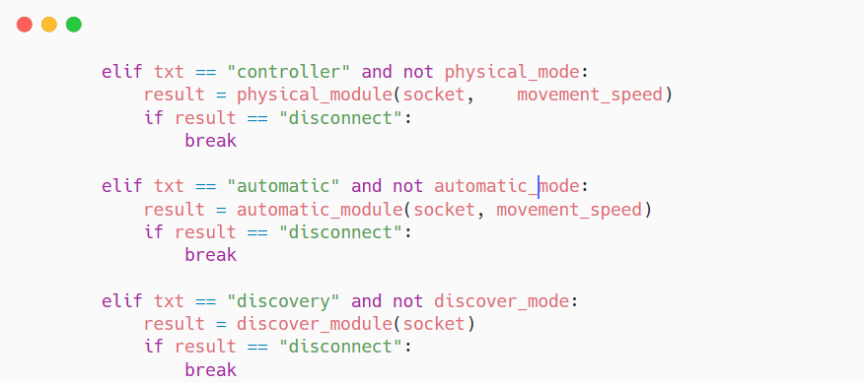
Wichtige Code-Abschnitte
Drei Betirebsmodi

Slide 17
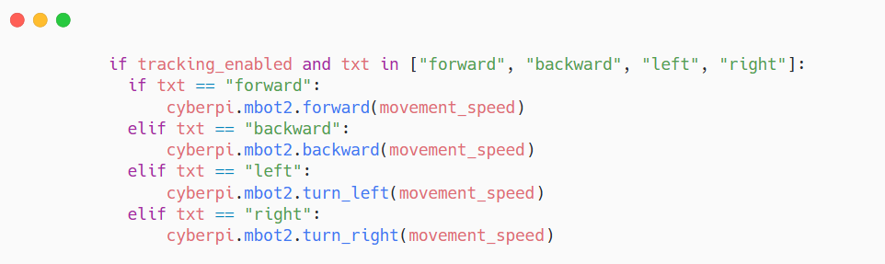
Wichtige Code-Abschnitte
Entgegennahme der Befehle im Controller Modus

Slide 18
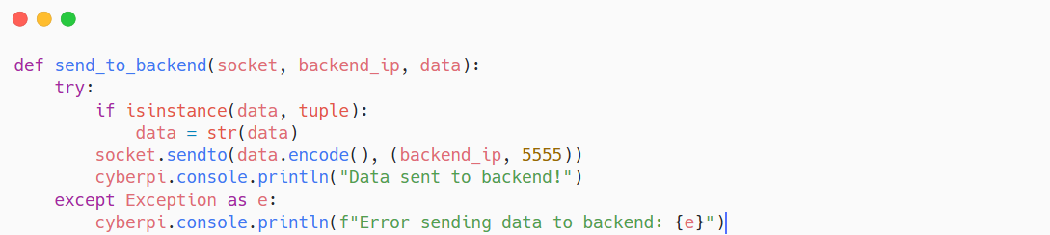
Wichtige Code-Abschnitte
Daten an das Backend senden (z.B. Strecke im Discovery Modus)

Slide 19
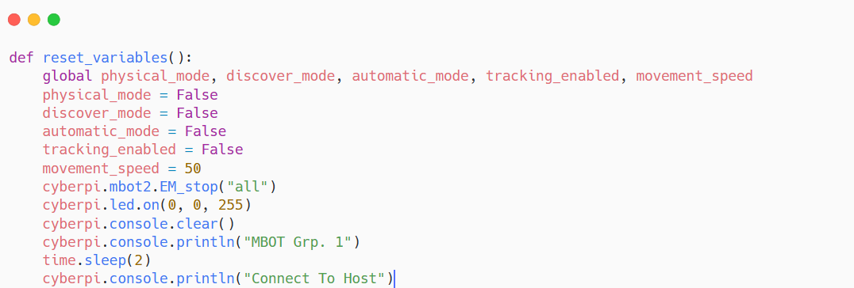
Wichtige Code-Abschnitte
Variablen bei einem Fehler oder einem Verbindungsabbruch zurücksetzen

Slide 20
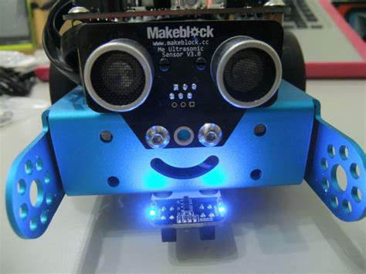

Vielen Dank für Eure Aufmerksamkeit

